Slide 1
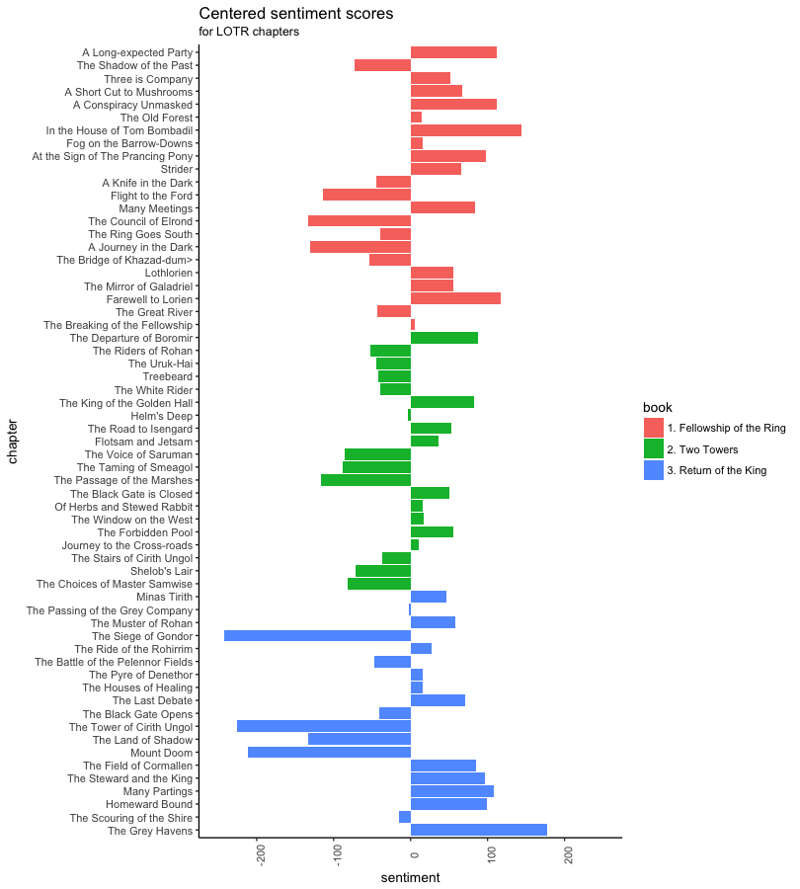
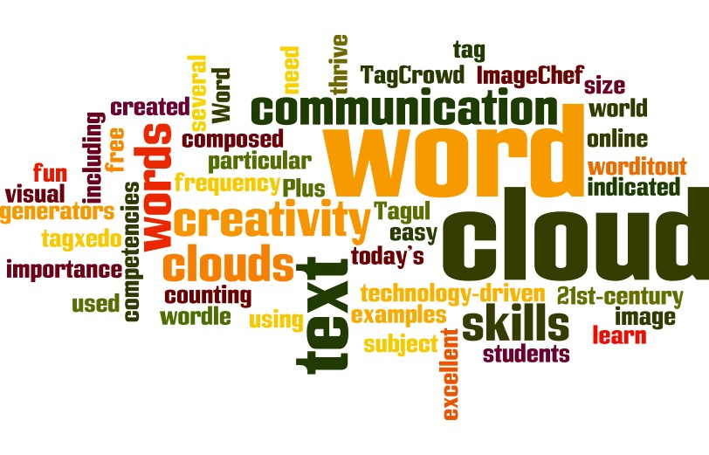
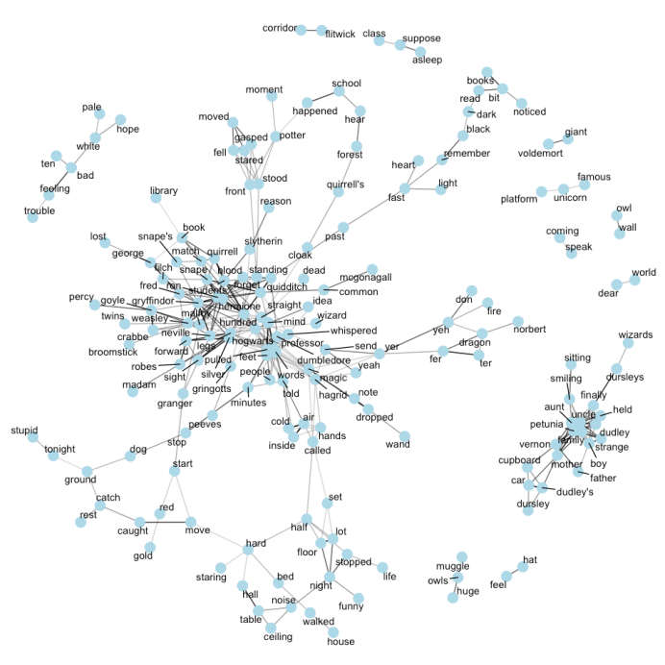
Minería de texto
Oscar Centeno Mora

Slide 2
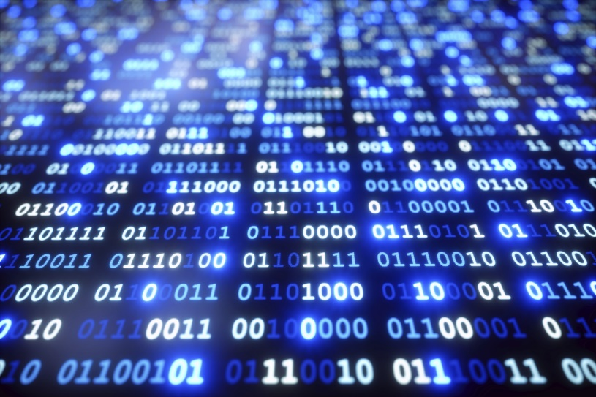
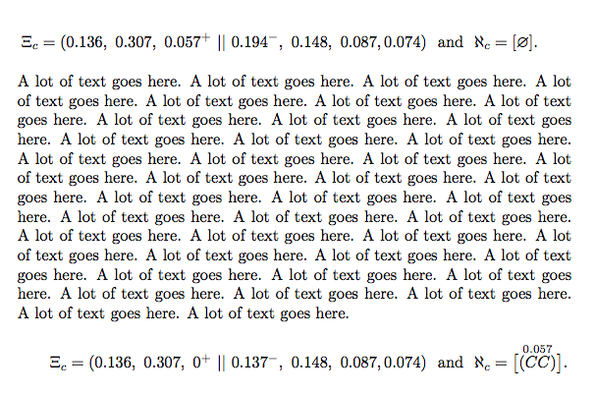
Nuevo tipo de análisis

Slide 3
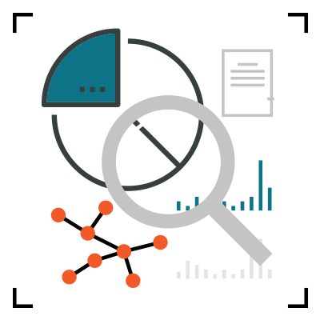

Nuevo tipo de análisis
Hasta ahora hemos analizado únicamente números y más números…
El presente capítulo presenta una forma de analizar texto.
Este tipo de análisis se conoce como minería de texto, y es muy útil para explorar los datos y también encontrar ciertos patrones.
Recordemos que el presente curso trata los temas de forma descriptiva, por lo que se centra en el análisis descriptivo de los datos.

Slide 4
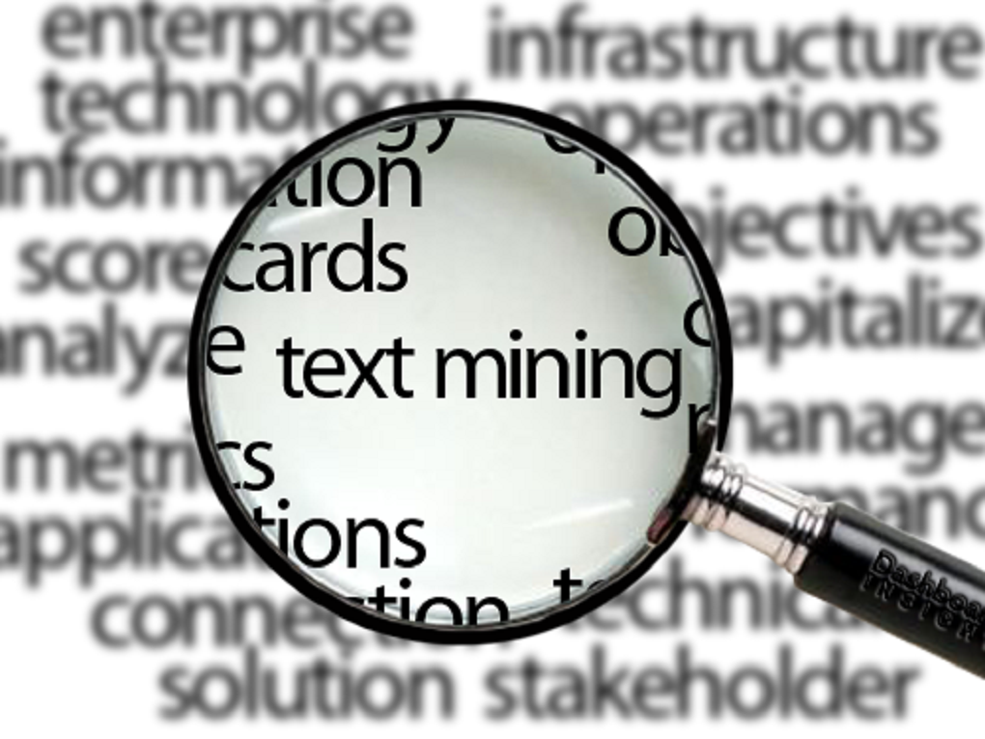

Slide 5
Índice
1
Introducción
4
Análisis exploratorio
2
Fuentes de datos
5
Análisis de sentimiento
3
Limpieza, tokenización, corpus y matriz de términos
6
Otros análisis

Slide 6
Índice
7
Web scraping

Slide 7
Índice
1
Introducción

Slide 8
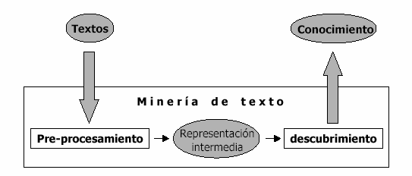
Introducción
La minería de texto, también conocida como minería de datos de texto, aproximadamente equivalente a la analítica de texto, es el proceso de derivar información de alta calidad a partir del texto.
La información se deriva típicamente a través del diseño de patrones y tendencias a través de medios tales como el aprendizaje de patrones estadísticos

Slide 9
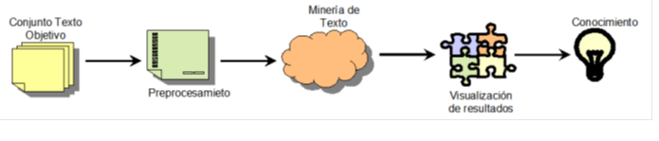
Introducción
La minería de textos generalmente implica el proceso de estructurar el texto de entrada (generalmente el análisis, junto con la adición de algunas características lingüísticas derivadas y la eliminación de otras, y su posterior inserción en una base de datos), derivando patrones dentro de los datos estructurados y, finalmente, evaluación e interpretación de la salida.
Las tareas típicas de minería de texto incluyen la categorización del texto, la agrupación de texto, la extracción de conceptos / entidades, la producción de taxonomías granulares, el análisis de sentimientos, el resumen de documentos y el modelado de relaciones de entidades (es decir, las relaciones de aprendizaje entre entidades nombradas)

Slide 10
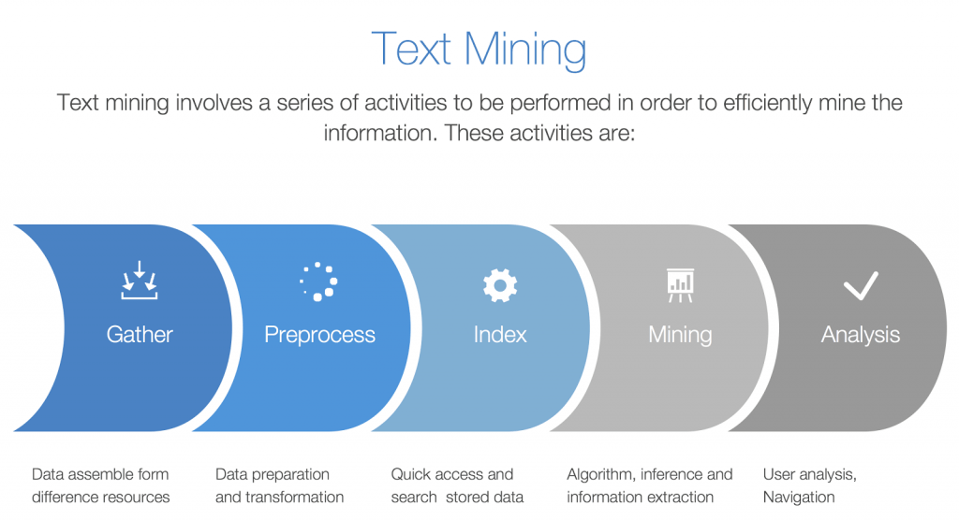
Introducción

Slide 11
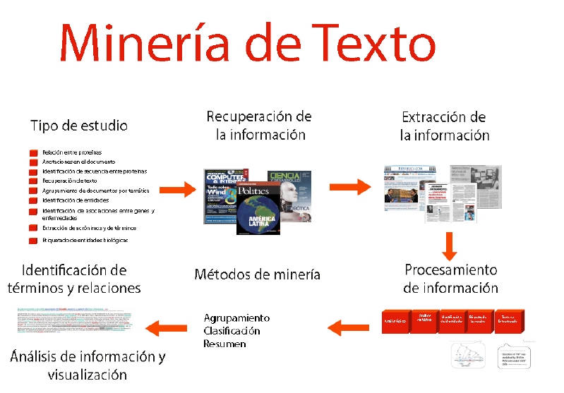
Introducción

Slide 12
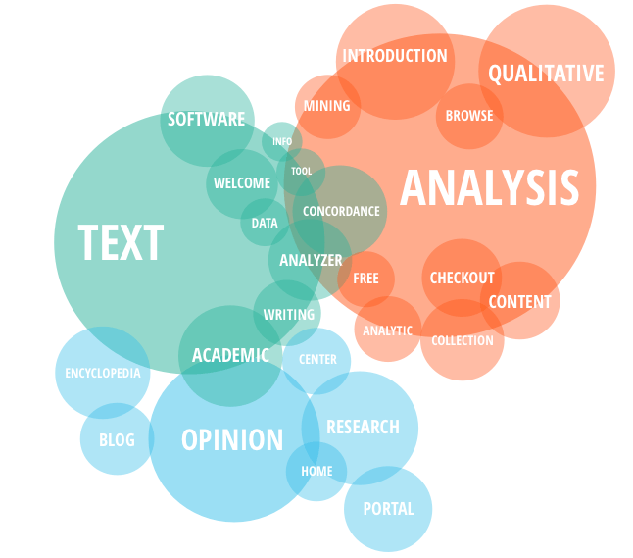
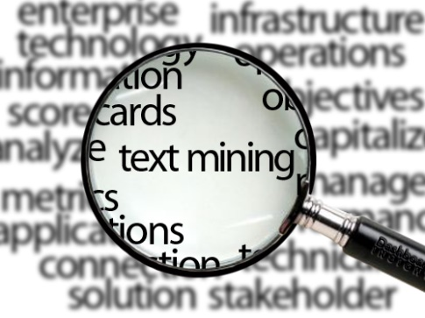
Introducción
El análisis de texto implica la recuperación de información, el análisis léxico para estudiar las distribuciones de frecuencia de palabras, el reconocimiento de patrones, el etiquetado / anotación, la extracción de información, las técnicas de extracción de datos, incluido el análisis de enlaces y asociaciones, la visualización y el análisis predictivo.
El objetivo general es, esencialmente, convertir el texto en datos para el análisis, a través de la aplicación del procesamiento del lenguaje natural (PNL) y los métodos analíticos.

Slide 13
Índice
1
Introducción
2
Fuentes de datos

Slide 14

Fuentes de los datos
¿De dónde podemos obtener los datos?

Slide 15
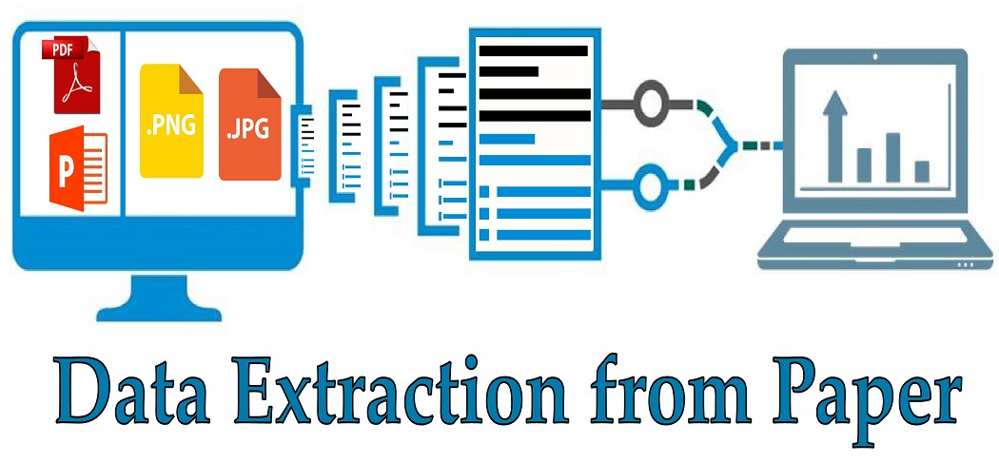

Fuentes de los datos
En la extracción de datos para llevar a cabo el análisis de texto, podemos obtenerlo a partir de:
-Periódicos
-Libros
-Informes
-Cartas
-Páginas web
-Tweets, Facebook
-Y cualquier forma donde este se exponga.
Todas las formas requieren un cierta forma de extraerla, pero en este curso veremos los más conocidos.

Slide 16
Índice
1
Introducción
2
Fuentes de datos
3
Limpieza, tokenización, corpus y matriz de términos

Slide 17
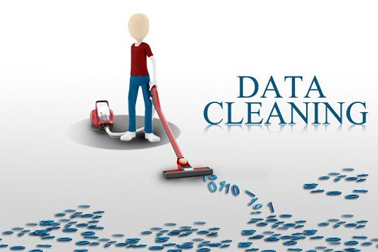
Limpieza, tokenización, Corpus y matriz de términos
El proceso de limpieza de texto, dentro del ámbito de text mining, consiste en eliminar del texto todo aquello que no aporte información sobre su temática, estructura o contenido, además de estandarizar las palabras para su previo análisis.
No existe una única forma de hacerlo, depende en gran medida de la finalidad del análisis y de la fuente de la que proceda el texto. Por ejemplo, en las redes sociales los usuarios pueden escribir de la forma que quieran, lo que suele resultar en un uso elevado de abreviaturas y signos de puntuación.
En la limpieza de datos se podría proceder a eliminar o estandarizar:
Patrones no informativos (urls de páginas web)
Signos de puntuación
Mayústuculas / minúsculas
Signos de puntuación
Etiquetas HTML
Caracteres sueltos
Números, etc…

Slide 18
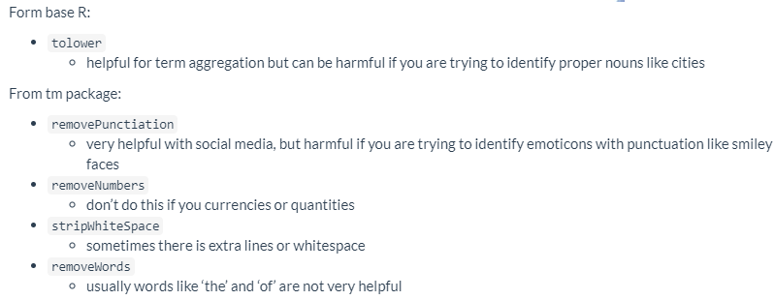
Limpieza, tokenización, Corpus y matriz de términos
Algunas funciones en R que ayudan en el proceso de limpieza de datsos:

Slide 19
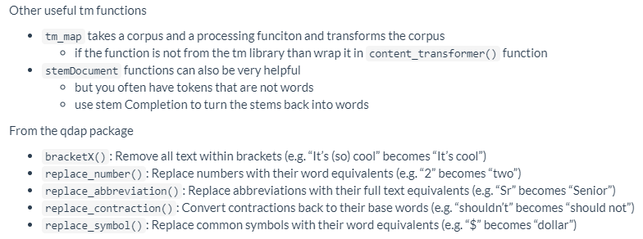
Limpieza, tokenización, Corpus y matriz de términos

Slide 20
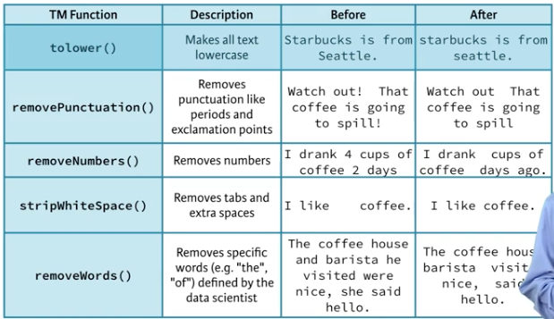
Limpieza, tokenización, Corpus y matriz de términos

Slide 21
Limpieza, tokenización, Corpus y matriz de términos
Tokenizar un texto consiste en dividir el texto en las unidades que lo conforman, entendiendo por unidad el elemento más sencillo con significado propio para el análisis en cuestión, en este caso, las palabras.
Existen múltiples librerías que automatizan en gran medida la limpieza y tokenización de texto, por ejemplo, tokenizers o quanteda. Sin embargo, se entiende mejor el proceso implemento una función propia que, si bien puede estar menos optimizada, es más transparente. Definir una función que contenga cada uno de los pasos de limpieza tiene la ventaja de poder adaptarse fácilmente dependiendo del tipo de texto analizado.

Slide 22
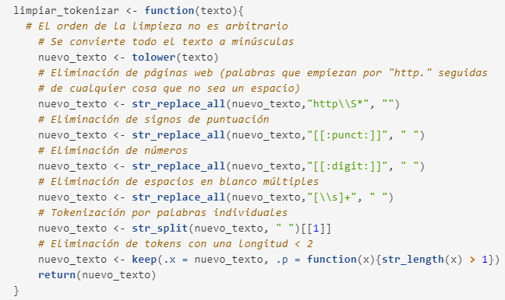
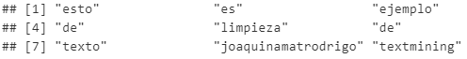
Limpieza, tokenización, Corpus y matriz de términos
Veamos un caso de tokenización. Primero creamos una función, luego a partir de un texto se trae lo que se va a analizar, y le brindamos a cada palabra una especificación de “elemento”, para su próximo análisis.
Análisis

Slide 23
Limpieza, tokenización, Corpus y matriz de términos
Texto
Limpieza
Tokenizo
Análisis

Slide 24
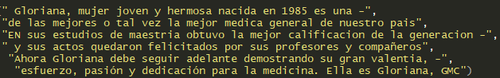
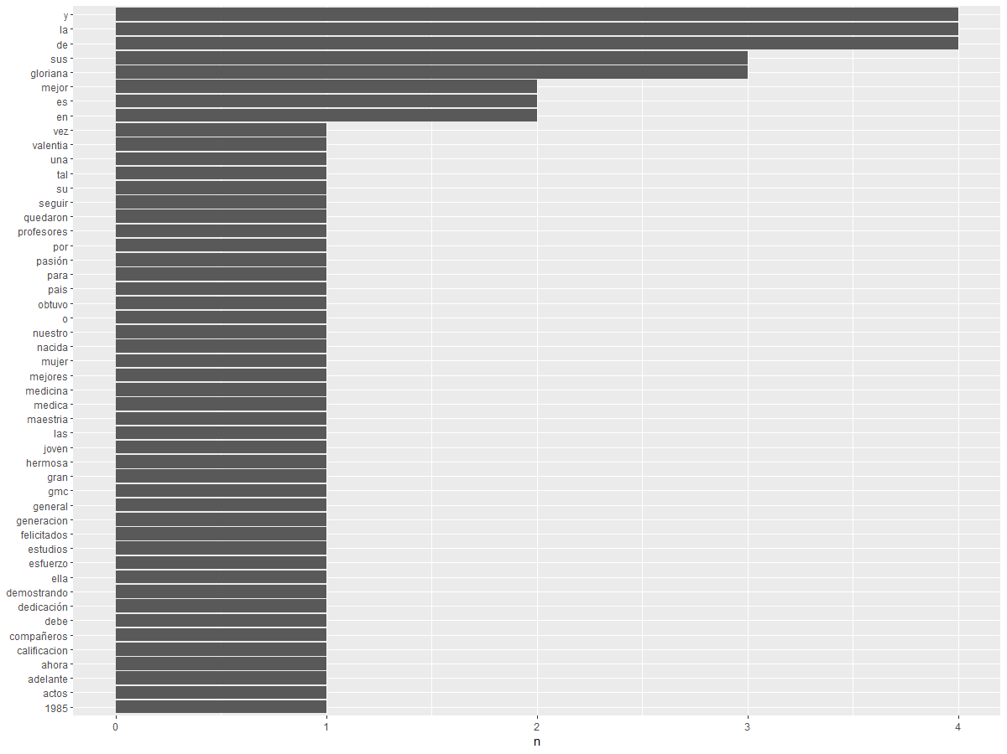
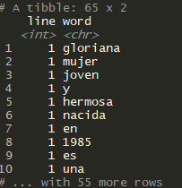
Limpieza, tokenización, Corpus y matriz de términos
Otra forma de tokenizar podría ser utilizando la función “unnest_tokens()” de la librería tidytxt.
Esta hace algo similar: pasar un texto normal, a un conjunto de palabras para su análisis.

Slide 25


Limpieza, tokenización, Corpus y matriz de términos
En lingüística, un corpus (corpus plural) o corpus de texto es un conjunto amplio y estructurado de textos (hoy en día generalmente almacenados y procesados electrónicamente). En la lingüística de corpus, se utilizan para realizar análisis estadísticos y pruebas de hipótesis, verificar ocurrencias o validar reglas lingüísticas dentro de un territorio lingüístico específico.
Una vez se haya preparado el documento (limpieza y tokenización), se procede a crear el Corpus, es decir, el acervo del documento a analizar.
De forma de análisis, es un primer tipo de almacenamiento de la información o el texto.

Slide 26
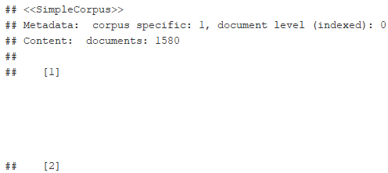
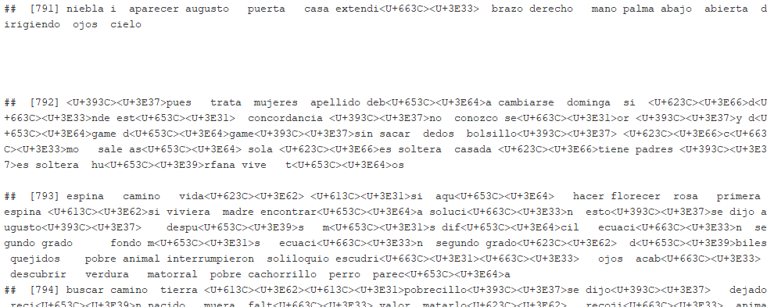
Limpieza, tokenización, Corpus y matriz de términos
Veamos un ejemplo de Corpus

Slide 27
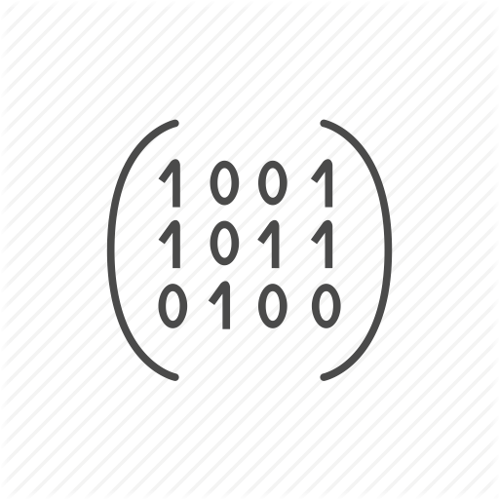

Limpieza, tokenización, Corpus y matriz de términos
Una matriz de término de documento o matriz de documento de término es una matriz matemática que describe la frecuencia de los términos que aparecen en una colección de documentos.
En una matriz de términos de documentos, las filas corresponden a los documentos de la colección y las columnas corresponden a los términos. Hay varios esquemas para determinar el valor que cada entrada en la matriz debe tomar. Uno de esos esquemas es tf-idf. Son útiles en el campo del procesamiento del lenguaje natural.
Al final lo veo como una simple matriz pero con observaciones que son las variables y se contabiliza la frecuencias.

Slide 28
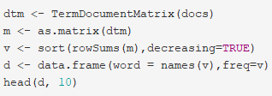
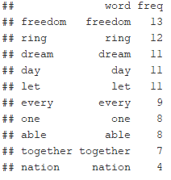
Limpieza, tokenización, Corpus y matriz de términos

Slide 29
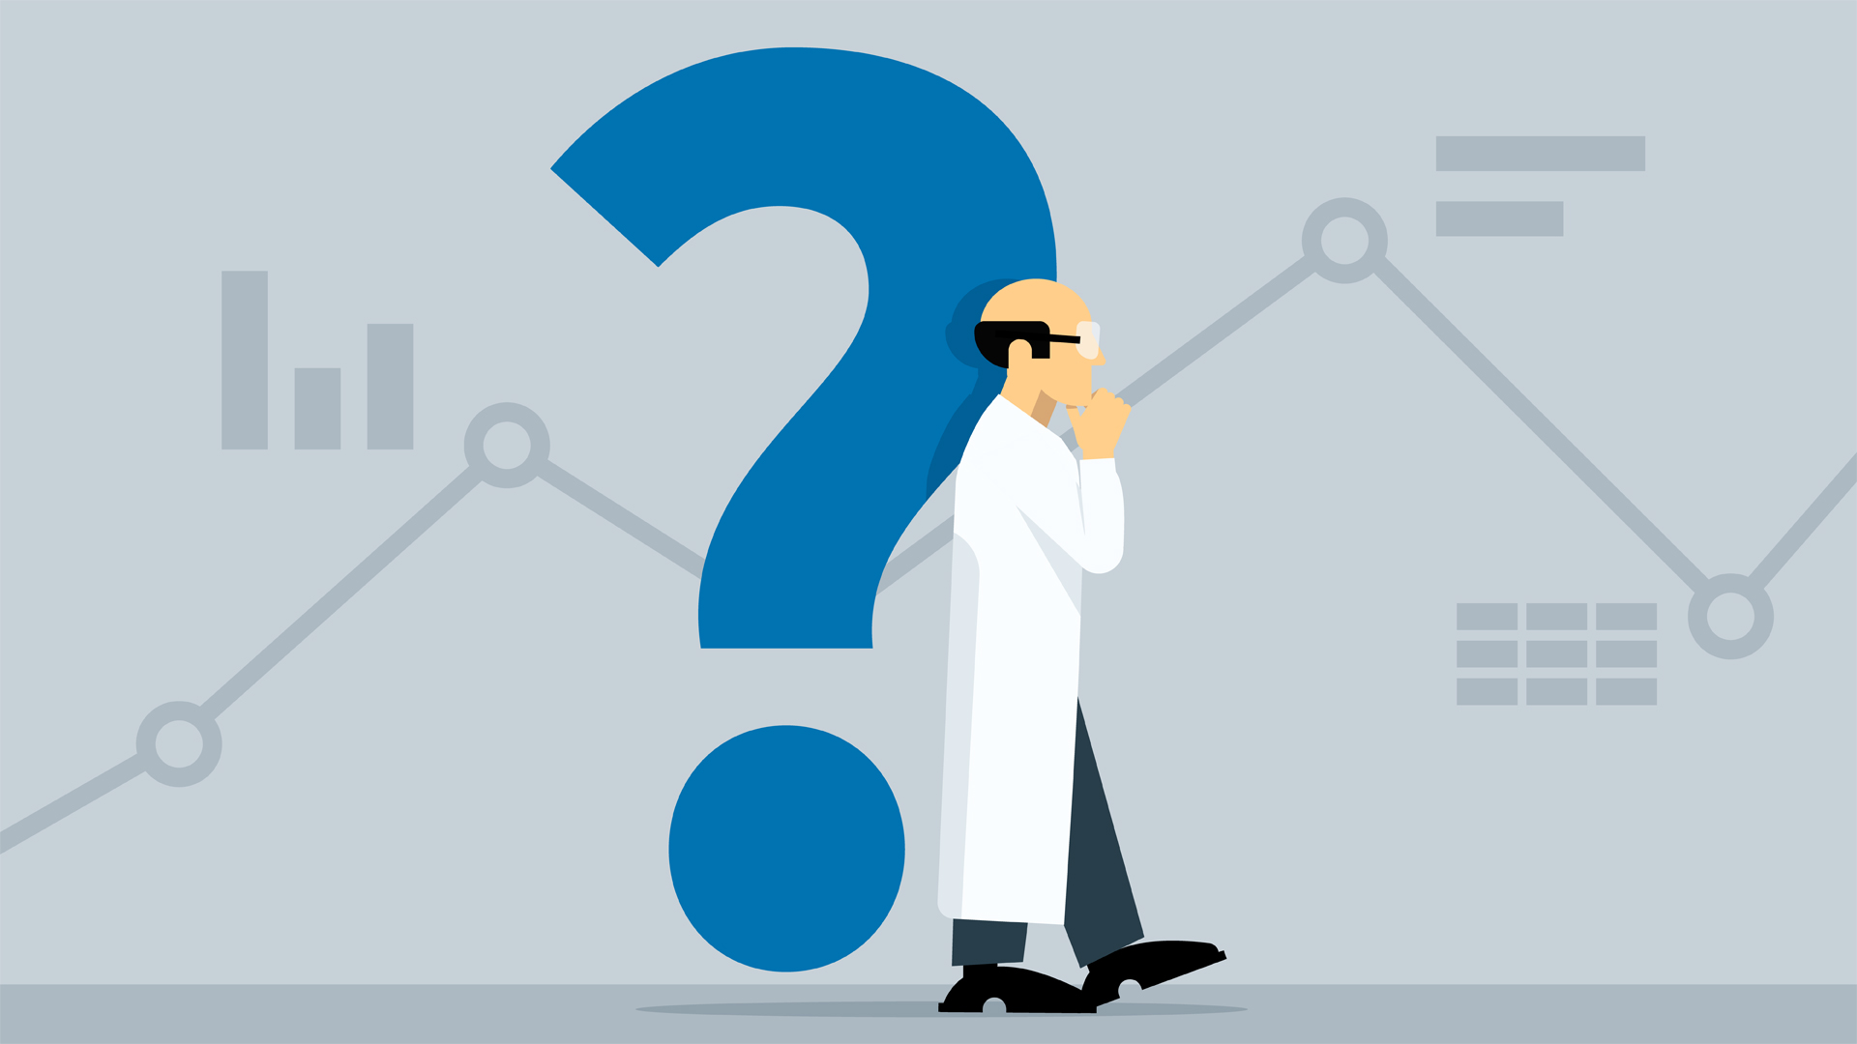
¿Cuál sería la diferencia entre un Corpus y una matriz de términos?

Slide 30
Índice
1
Introducción
4
Análisis exploratorio
2
Fuentes de datos
3
Limpieza, tokenización, corpus y matriz de términos

Slide 31
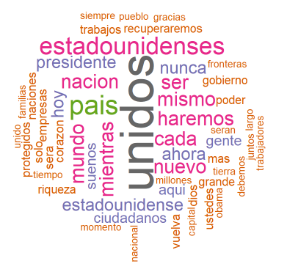
Análisis exploratorio
Para el análisis exploratorio, prácticamente se llevan a cado dos o tres: se cuentan la palabras, y se realizan nubes de palabras, y se pueden ver la asociación de acuerdo a ciertas palabras.

Slide 32
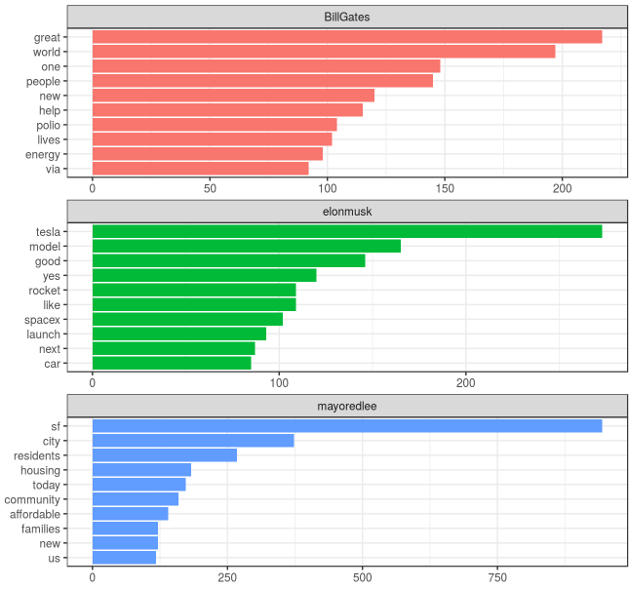
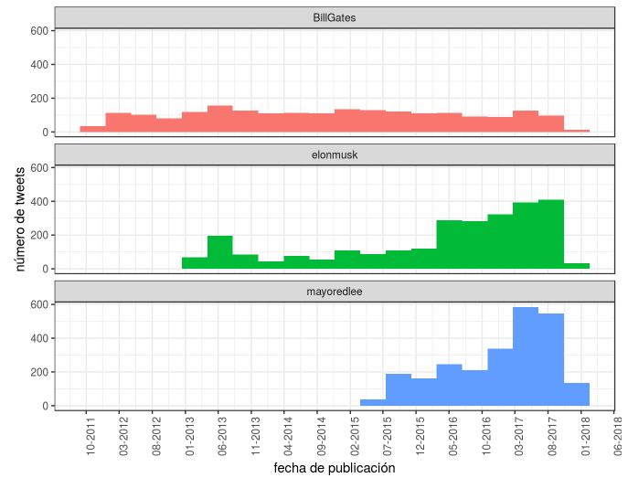
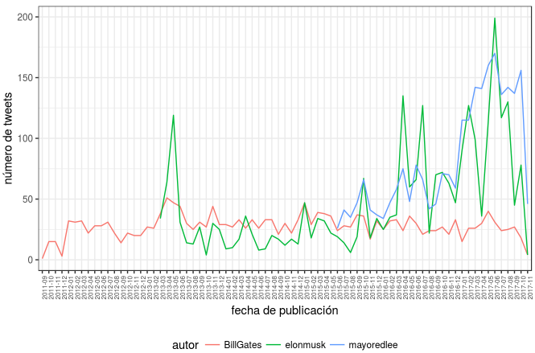
Análisis exploratorio
Hay otros análisis descriptivos que se pueden hacer, si por ejemplo se obtiene información de Tweeter, dado que esta posee la fecha.

Slide 33
Índice
1
Introducción
4
Análisis exploratorio
2
Fuentes de datos
5
Análisis de sentimiento
3
Limpieza, tokenización, corpus y matriz de términos

Slide 34
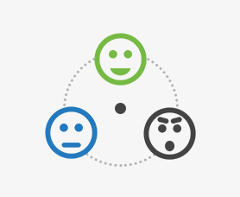
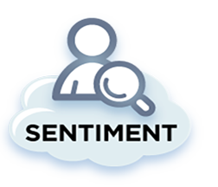
Análisis de sentimiento
Cómo bien se da a entender, el análisis de sentimiento trata de analizar los sentimientos o las características en dos partes: positivos y negativos.
Un análisis de sentimiento responde a:
¿Cuáles palabras han influido para determinar los sentimientos?
¿Qué sentimientos han sido predominantes? ¿Positivos, negativos? ¿Cómo han cambiado los sentimientos a través del tiempo?
El análisis de sentimiento, del trabajo de limpieza y tokenización, debe además estar basado en un lista llamada “Sentiment Lexicon”, que trata de catalogar a cada palabro según un estado, y así darle un puntuaje positivo o negativo.

Slide 35
Análisis de sentimiento
En nuestro caso, el Sentiment Lexicon usaremos el léxico Afinn. Este es un conjunto de palabras, puntuadas de acuerdo a qué tan positivamente o negativamente son percibidas. Las palabras que son percibidas de manera positiva tienen puntuaciones de -4 a -1; y las positivas de 1 a 4.
La versión que usaremos es una traducción automática, de inglés a español, de la versión del léxico presente en el conjunto de datos sentiments de tidytext, con algunas correcciones manuales. Por supuesto, esto quiere decir que este léxico tendrá algunos defectos, pero será suficiente para nuestro análisis. Descargamos este léxico de la siguiente dirección:
https://raw.githubusercontent.com/jboscomendoza/rpubs/master/sentimientos_afinn/lexico_afinn.en.es.csv

Slide 36
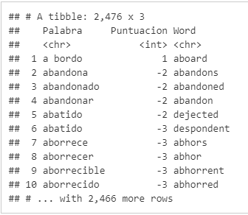
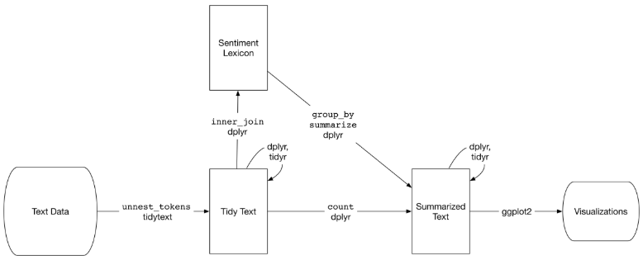
Análisis de sentimiento
Tenemos tres columnas. Una con palabras en español, su puntuación y una tercera columna con la misma palabra, en inglés.

Slide 37
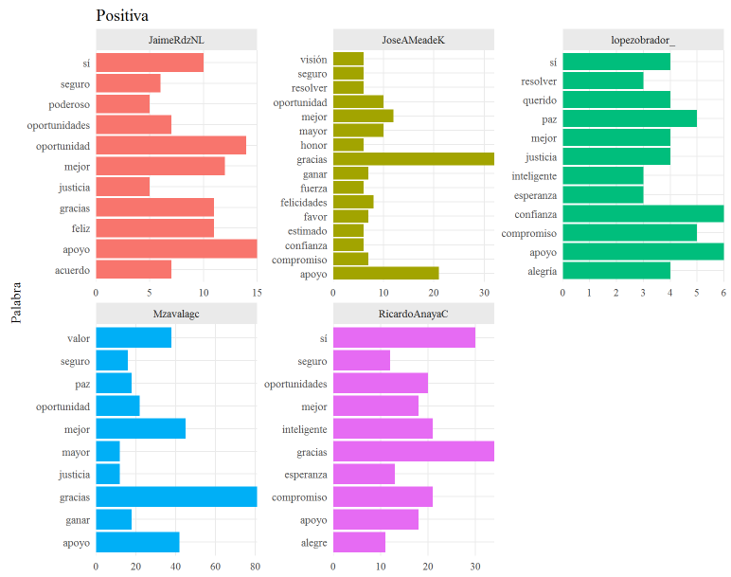
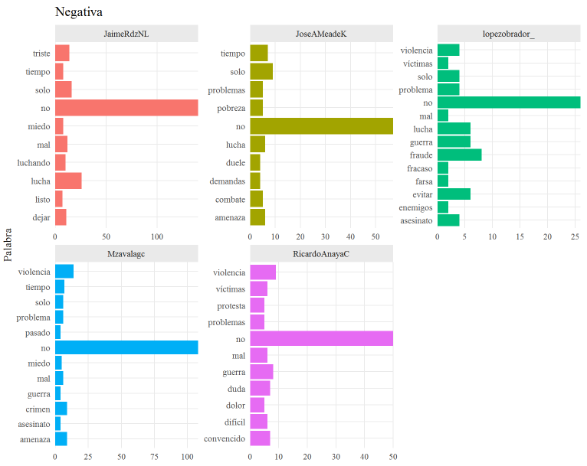
Análisis de sentimiento
El análisis de sentimiento puede analizar, según una persona, las palabras positivas y negativas.

Slide 38
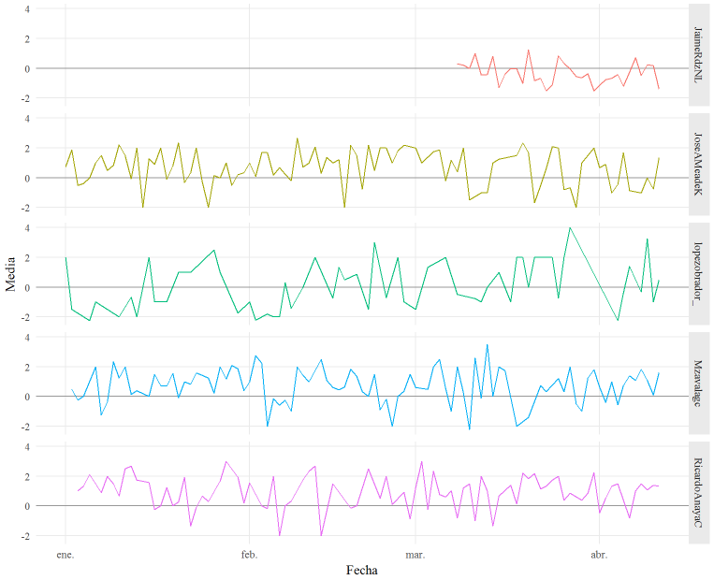
Análisis de sentimiento
Se puede analizar los sentimientos, mediante puntuaciones, en el tiempo.

Slide 39
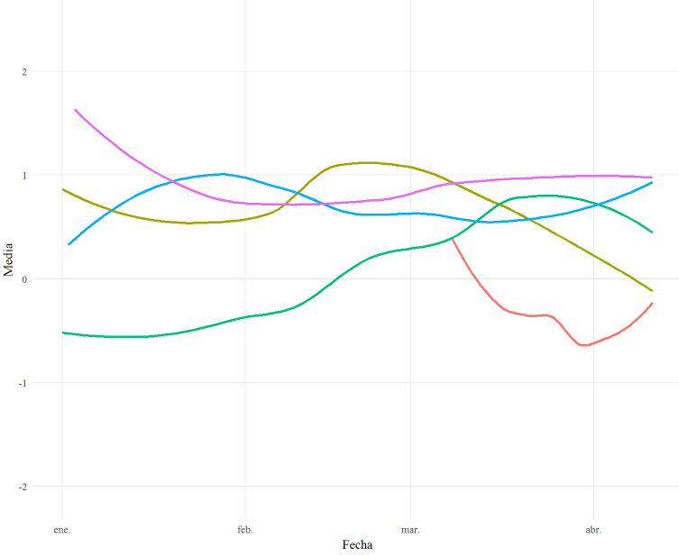
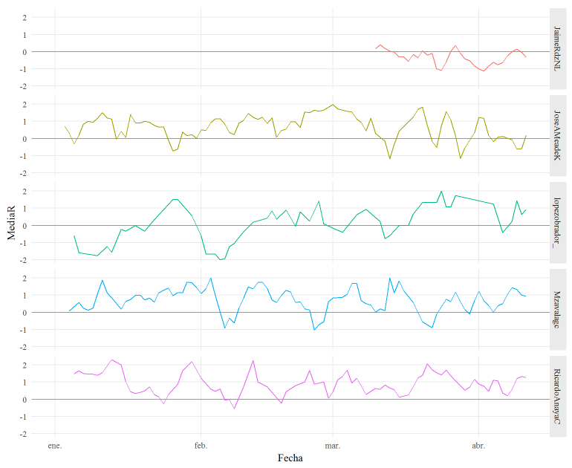
Análisis de sentimiento
Si el interés fuera aproximar o describir dichos sentimientos, se podrían aplicar regresiones LOESS o métodos de medias móviles.

Slide 40
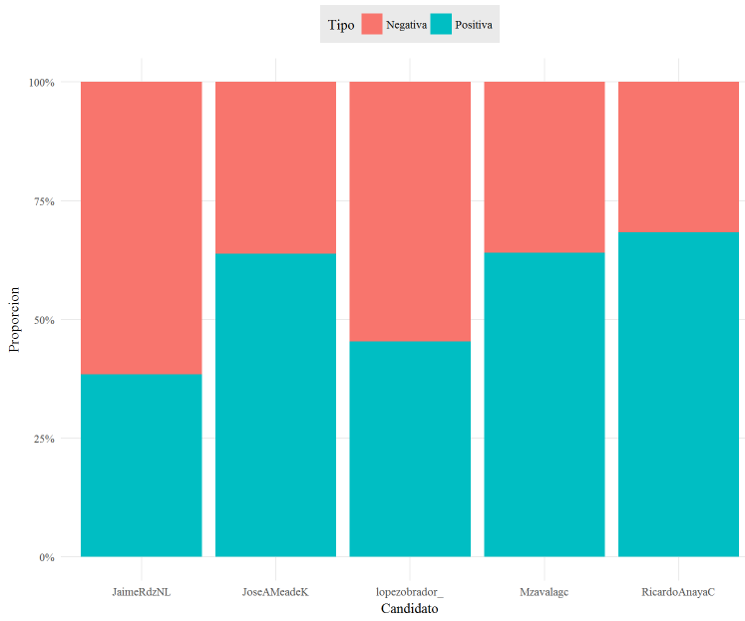
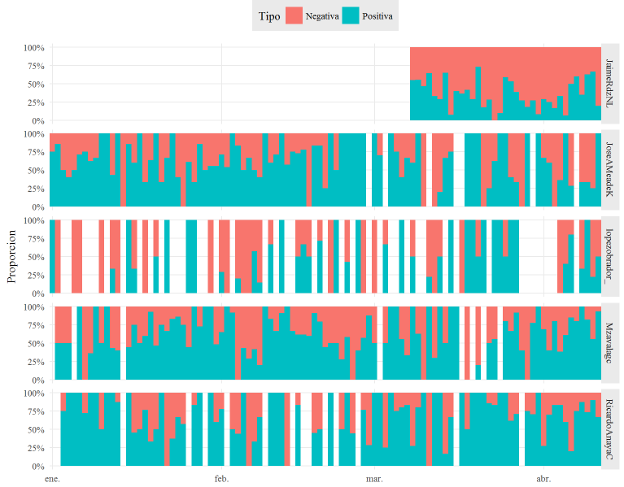
Análisis de sentimiento
Se podrían comprar los sentimientos positivos y negativos, así como en el tiempo.

Slide 41
Índice
1
Introducción
4
Análisis exploratorio
2
Fuentes de datos
5
Análisis de sentimiento
3
Limpieza, tokenización, corpus y matriz de términos
6
Otros análisis

Slide 42
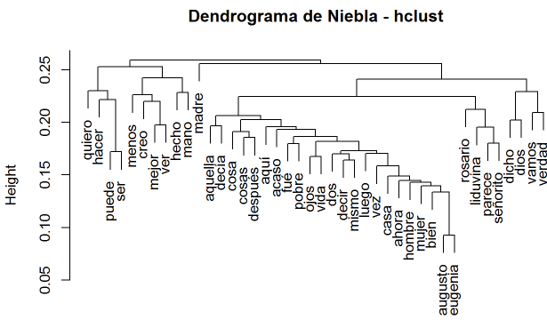
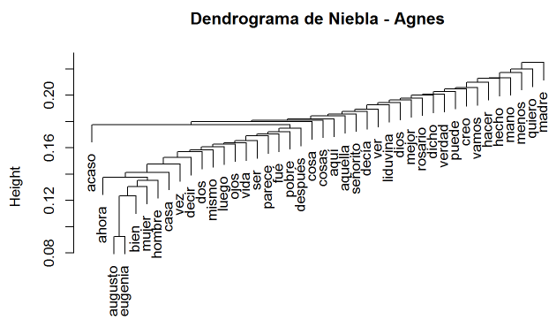
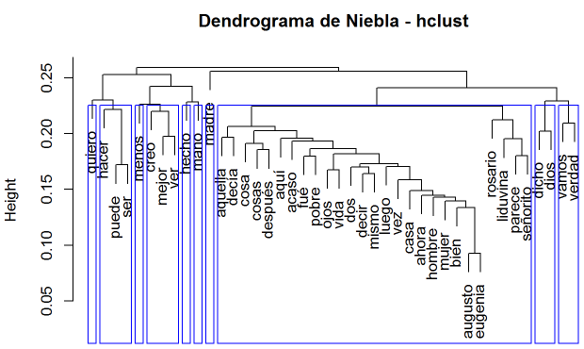
Otros análisis de TM
Podemos analizar la relación de las distancia entre las palabras. Para esto podemos realizar tanto agrupamientos por métodos jerárquicos como de k-medias.

Slide 43
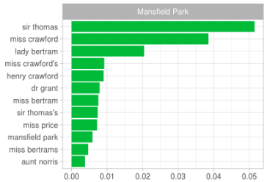
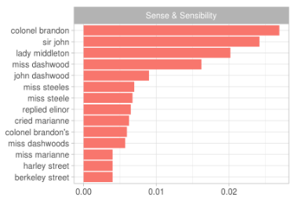
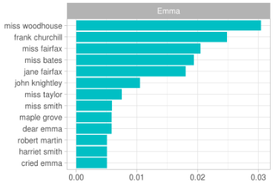
Otros análisis de TM
En vez de analizar una sola palabra, se podrían analizar dos palabras conjuntamente (o más), esto tanto para el análisis descriptivo, así como para el análisis de sentimiento. A esto lo denominamos como n-gramas. Lo más común es hacer un bi-grama.

Slide 44


Otros análisis de TM
Es posible que estemos interesados en visualizar todas las relaciones entre las palabras simultáneamente, en lugar de solo las mejores a la vez. Como una visualización común, podemos organizar las palabras en una red o "gráfico". Aquí nos referiremos a un "gráfico" no en el sentido de una visualización, sino como una combinación de nodos conectados. Un gráfico se puede construir a partir de un objeto ordenado ya que tiene tres variables:
FROM: el nodo del que viene una arista
TO: el nodo hacia donde va un borde
WEIGHT: un valor numérico asociado con cada borde
Realmente, aunque en el curso no hemos pasado por el análisis de las redes sociales para conocer las relaciones entre inviduos (acá palabras), este análisis rebela posibles formas de escritura y otra visión más profunda si se liga con el análisis de sentimiento.

Slide 45


Otros análisis de TM
Acá un ejemplo de redes sociales aplicado a palabras.

Slide 46
Índice
7
Web scraping

Slide 47


Slide 48


El Web Scraping
Web scraping es una técnica utilizada mediante programa de software para extraer información de sitios web. Usualmente, estos programas simulan la navegación de un humano en la WWW (World Wide Web) ya sea utilizando el protocolo HTPP manualmente, o incrustando un navegador en una aplicación.
El web scraping está muy relacionado con la indexación de la web, la cual indexa la información de la web utilizando un robot y es una técnica universal adoptada por la mayoría de los motores de búsqueda, Sin embargo, el web scraping se enfoca más en la transformación de datos sin estructura en la web en datos estructurados que pueden ser almacenados y analizados en una base de datos central, en una hoja de cálculo o en alguna otra fuente de almacenamiento

Slide 49


El Web Scraping
Mediante el Web Scraping podemos:
Obtener agregadores de contenido (colocar información en un solo sitio).
Reputación online mediante el análisis de sentimiento
Caza de tendencias (cool hunting), de lo que podría suceder en el futuro.
Optimización y estandarización de precios.
Monitorización de la competencia.
Optimización de ecommerce.
Etc, etc, etc.
El siguiente enlace explica de forma integral el Web Scraping: https://aukera.es/blog/web-scraping/

Slide 50

Etapas de un análisis de Text Mining
A grandes rasgos, las etapas son:
Obtener los datos
Limpiar los datos
Tokenizar los datos (ver el Corpus)
Meter en un corpus y matriz de términos
Realizar estadísticas descriptivas
Análisis de sentimiento (Sentiment Lexicon)
Otros análisis
Concluir sobre el análisis

Slide 51
Conclusión: consulta de enlaces
Para ampliar el tempa del Cluster Analysis, pueden consultar los siguientes enlaces:
https://rpubs.com/Joaquin_AR/310338
https://rpubs.com/rdelgado/399475
http://www.estadistica.net/Master-Econometria/Analisis_Cluster.pdf
https://www.datanovia.com/en/blog/types-of-clustering-methods-overview-and-quick-start-r-code/
https://uc-r.github.io/kmeans_clustering
https://www.kaggle.com/hendraherviawan/customer-segmentation-using-rfm-analysis-r
https://rpubs.com/vermaph/395036
https://www.r-bloggers.com/customer-segmentation-part-1-k-means-clustering/
https://inseaddataanalytics.github.io/INSEADAnalytics/CourseSessions/Sessions45/ClusterAnalysisReading.html
https://towardsdatascience.com/how-to-cluster-your-customer-data-with-r-code-examples-6c7e4aa6c5b1
https://analyzecore.com/2015/02/16/customer-segmentation-lifecycle-grids-with-r/
http://www.rpubs.com/swapnilkura/ClusterAnalysis
https://rpubs.com/williamsurles/310847
https://rpubs.com/Damilolah/clustering
https://rpubs.com/shirokaner/320218
http://www.sthda.com/english/wiki/print.php?id=234
http://girke.bioinformatics.ucr.edu/GEN242/pages/mydoc/Rclustering.html

Slide 52



Conclusión: consulta de libros
Se recomienda la siguiente bibliografía:

Slide 53

Conclusión
El presente capítulo explica de forma breve el uso de la Minería de Texto como una forma de analizar las palabras.
Se presentaron técnicas de lectura de datos, limpieza y tokenización, análisis descriptino, análisis de sentimiento y otras técnicas analíticas.
En la actualidad la mayor potencia del Text Mining está en su uso con del Web Scraping.
¿Interezados en hacer Web Scraping con R?
https://www.datacamp.com/community/tutorials/r-web-scraping-rvest

Slide 54


Slide 55


